Slide 1
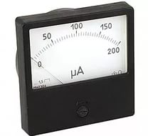
ЭЛЕКТРОИЗМЕРИТЕЛЬНЫЕ ПРИБОРЫ

Slide 2
К электроизмерительным приборам относятся приборы для измерения:
силы тока (амперметры),
напряжения (вольтметры),
мощности (ваттметры)
сопротивления (омметры).

Slide 3
На панелях электроизмерительных приборов указываются технические характеристики
единицы измеряемых величин;
система прибора;
рабочее положение прибора и испытательное напряжение изоляции измерительной цепи по отношению к корпусу;
род тока и число фаз;
класс точности прибора;
устойчивость к климатическим воздействиям.

Slide 4
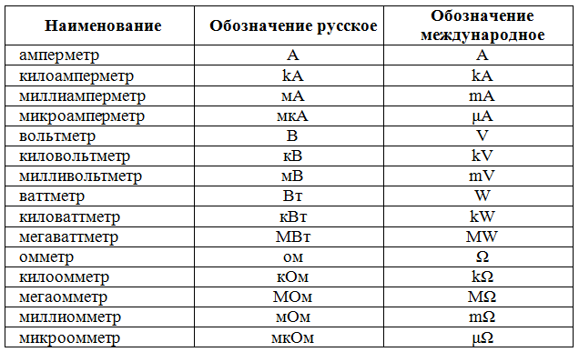
Обозначение приборов

Slide 5
Условные обозначения систем приборов

Slide 6
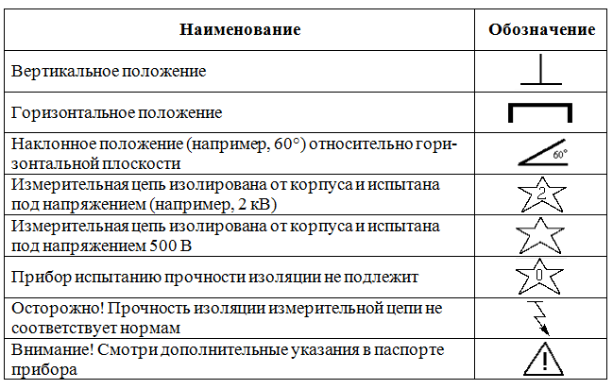
Обозначения, характеризующие рабочее положение приборов и прочность изоляции по отношению к корпусу

Slide 7
Род тока, измеряемого прибором

Slide 8
Электроизмерительные приборы классифицируются также:
по положению нулевой отметки на шкале:
с односторонней шкалой,
с двусторонней симметричной шкалой;
двусторонней несимметричной шкалой;
безнулевой шкалой.
по количеству диапазонов измерений:
однодиапазонные;
многодиапазонные (с несколькими диапазонами измерений).

Slide 9
Электроизмерительные приборы классифицируются также:
по конструкции отсчетного устройства:
со стрелочным указателем;
со световым указателем;
с вибрационным указателем;
с подвижной шкалой;
с пишущим устройством;
с цифровой индикацией;
по характеру шкалы:
с равномерной шкалой,
неравномерной шкалой .

Slide 10
ОПРЕДЕЛЕНИЕ ПОКАЗАНИЙ ЭЛЕКТРОИЗМЕРИТЕЛЬНЫХ ПРИБОРОВ
Если известна цена деления прибора, то её необходимо умножить на количество делений, на которое отклонилась стрелка прибора.

Slide 11
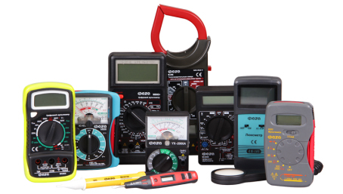
ОПРЕДЕЛЕНИЕ ЦЕНЫ ДЕЛЕНИЯ ИЗМЕРИТЕЛЬНЫХ ПРИБОРОВ

Slide 12
ОДНОШКАЛЬНЫЙ ОДНОДИАПАЗОННЫЙ
Этот прибор не имеет оцифрованных гнёзд или клемм
Для определения цены деления находят разность между двумя соседними оцифрованными делениями шкалы прибора и делят на количество делений между ними

Slide 13
ОДНОШКАЛЬНЫЙ ОДНОДИАПАЗОННЫЙ
Характеристика
1. Амперметр (измеряет силу тока)
2. Работает в цепи с постоянным током
3. Рабочее положение вертикальное
4. Цена деления 0,2 А

Slide 14
ОДНОШКАЛЬНЫЙ ОДНОДИАПАЗОННЫЙ
Характеристика
1. Вольтметр (измеряет напряжение)
2. Работает в цепи с переменным током
3. Электромагнитная система
4. Рабочее положение вертикальное
5. Цена деления 10 В

Slide 15
ОДНОШКАЛЬНЫЙ ОДНОДИАПАЗОННЫЙ
Характеристика
1. Амперметр (измеряет силу тока)
2. Работает в цепи с переменным током
3. Электромагнитная система
4. Измерительная цепь изолирована от корпуса и испытана под напряжением 2 кВ
5. Рабочее положение вертикальное
6. Цена деления 10 А

Slide 16
ОДНОШКАЛЬНЫЙ ОДНОДИАПАЗОННЫЙ
Характеристика
1. Вольтметр (измеряет напряжение)
2. Работает в цепи постоянным током
3. Измерительная цепь изолирована от корпуса и испытана под напряжением 2 кВ
5 . Магнитоэлектрическая система
6. Цена деления 5 В

Slide 17
ОДНОШКАЛЬНЫЙ МНОГОДИАПАЗОННЫЙ
Этот прибор имеет оцифрованные гнёзда или клеммы
Для определения цены деления необходимо цифру, стоящую около клеммы или гнезда, куда присоединён проводник, разделить на количество делений в шкале прибора.
Прибор с переключателем, шкала которого имеет цифры.
Для определения цены деления необходимо цифру, стоящую против указателя переключателя разделить на количество делений в шкале прибора.

Slide 18
ОДНОШКАЛЬНЫЙ МНОГОДИАПАЗОННЫЙ
Характеристика
1. Вольтметр (измеряет напряжение)
2. Работает в цепи постоянным током
3 . Магнитоэлектрическая система
4. Рабочее положение горизонтальное
5. Измерительная цепь изолирована от корпуса и испытана под напряжением 2 кВ
6. Цена деления зависит от выбранного предела измерений

Slide 19
УНИВЕРСАЛЬНЫЙ ПРИБОР (АВОМЕТР)
Авометр представляет собой универсальный электроизмерительный прибор, предназначенный для измерения в широких пределах силы тока, напряжения и сопротивления.

Slide 20
УНИВЕРСАЛЬНЫЙ ПРИБОР (АВОМЕТР)
Характеристика
1. АВОметр (измеряет силу тока, напряжение, сопротивление)
2. Работает в цепи постоянным и переменным током
3 . Магнитоэлектрическая система
4. Рабочее положение горизонтальное
5. Измерительная цепь изолирована от корпуса и испытана под напряжением 2 кВ
6. Цена деления зависит от выбранного предела измерений

Slide 21
УНИВЕРСАЛЬНЫЙ ПРИБОР (АВОМЕТР)
Измерение силы
постоянного тока:
вставить штекер одного из соединительных проводов в гнездо «общий» а второго в одно из гнезд в ряду «–mА», соответствующее выбранному пределу измерения;
при помощи зажимов, имеющих-ся на проводах, учитывая полярность, соединить прибор с элементами цепи, в которой требуется измерить силу тока;
подключить цепь к источнику электропитания.
Произвести отсчет по шкале «–».

Slide 22
УНИВЕРСАЛЬНЫЙ ПРИБОР (АВОМЕТР)
Измерение силы
переменного тока:
вставить штекер одного из соединительных проводов в гнездо «общий» а второго в одно из гнезд в ряду «~mА», соответствующее выбранному пределу измерения;
при помощи зажимов, имеющих-ся на проводах, учитывая полярность, соединить прибор с элементами цепи, в которой требуется измерить силу тока;
подключить цепь к источнику электропитания.
Произвести отсчет по шкале «~».

Slide 23
УНИВЕРСАЛЬНЫЙ ПРИБОР (АВОМЕТР)
Измерение напряжения постоянного тока:
вставить штекер одного из соединительных проводов в гнездо «общий» а второго в одно из гнезд в ряду «–V», соответствующее выбранному пределу измерения;
при помощи зажимов, имеющих-ся на проводах, учитывая полярность, соединить прибор с элементами цепи, в которой требуется измерить силу тока;
подключить цепь к источнику электропитания.
Произвести отсчет по шкале «–».

Slide 24
УНИВЕРСАЛЬНЫЙ ПРИБОР (АВОМЕТР)
Измерение напряжения
переменного тока:
вставить штекер одного из соединительных проводов в гнездо «общий» а второго в одно из гнезд в ряду «~V», соответствующее выбранному пределу измерения;
при помощи зажимов, имеющих-ся на проводах, учитывая полярность, соединить прибор с элементами цепи, в которой требуется измерить силу тока;
подключить цепь к источнику электропитания.
Произвести отсчет по шкале «~».

Slide 25
УНИВЕРСАЛЬНЫЙ ПРИБОР (АВОМЕТР)
Измерение сопротивления:
измерение сопротивлений производится только в цепях, в которых отсутствует напряжение !!!
один из штекеров вставить в гнездо «общий» в ряду гнезд с надписью «Ώх»; второй штекер вставить в одно из гнезд этого же ряда, соответствующее выбранному пределу измерения;
замкнуть накоротко зажимы соединительных проводов и поворотом головки переменного резистора установить стрелку на нулевую отметку шкалы «Ώ».
Разомкнуть штекеры; подсоединить зажимы к элементу, сопротивление которого требуется измерить.
Произвести отсчет по шкале «Ώ».

